Slide 1
Определение дистанции до объекта на видео
Смолин Алексей Владимирович

Slide 2
О себе
Образование:
АлтГТУ, Комплексная защита объектов информатизации, 2003-2008
Опыт в Сбере:
Розничный бизнес/Массовая персонализация, руководитель направления, архитектура/java-разработка
Город:
Барнаул
Контакты:
tg: @alexj_smolin
mail: alexj.smolin@gmail.com

Slide 3
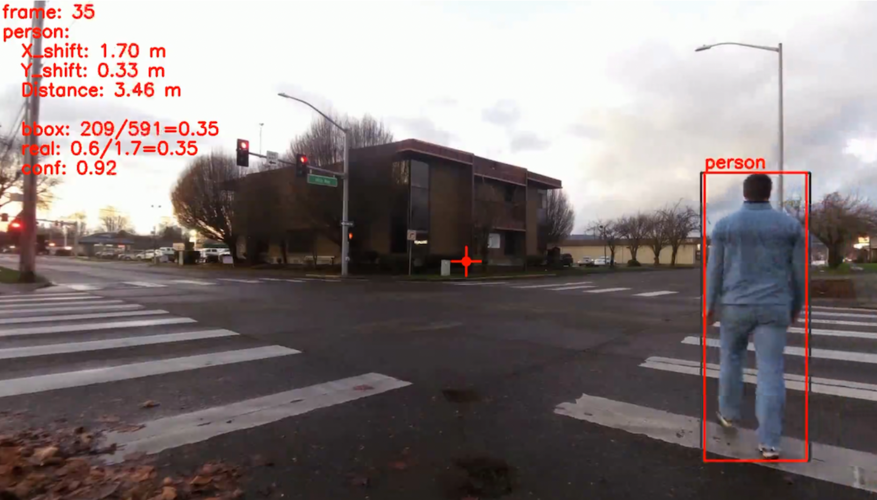
Описание проекта
Применение предобученной нейронной сети (детектора) для определения расстояния до объекта на видео
Видео может быть произвольным, ограничение только в способности детектора определять заданный класс объектов
Допускается наличие множества объектов в кадре, применяется фильтрация для отслеживания одного из них
Обработанное видео, рассчитанные метрики и параметры запуска сохраняются для дальнейшего анализа
Пример запуска:
Ссылка на репозиторий: https://github.com/alexj-smolin/ds-school-project/tree/dev

Slide 4
Бизнес-логика
Покадровая обработка видео с сохранением метрик для каждого кадра
Из всех объектов в кадре оставляем только наиболее близкий к центру
Постобработка детектированного объекта:
применение сглаживания движения рамки
обрезка рамки под размеры исходного объекта (соотношение сторон)
Различные расстояния рассчитываются на основе реальных размеров объекта и данных с камеры (геометрия, оптика)

Slide 5
Модель данных
Входные данные:
файл с видео
характеристики исходного объекта (ширина, высота и класс объекта в терминах используемого детектора)
характеристики камеры (фокусное расстояние, ширина и высота матрицы)
параметры работы детектора (сложность, минимальная уверенность)
параметры постобработки
Выходные данные:
файл с видео + слой с рамкой и основными метриками
история изменения различных метрик

Slide 6
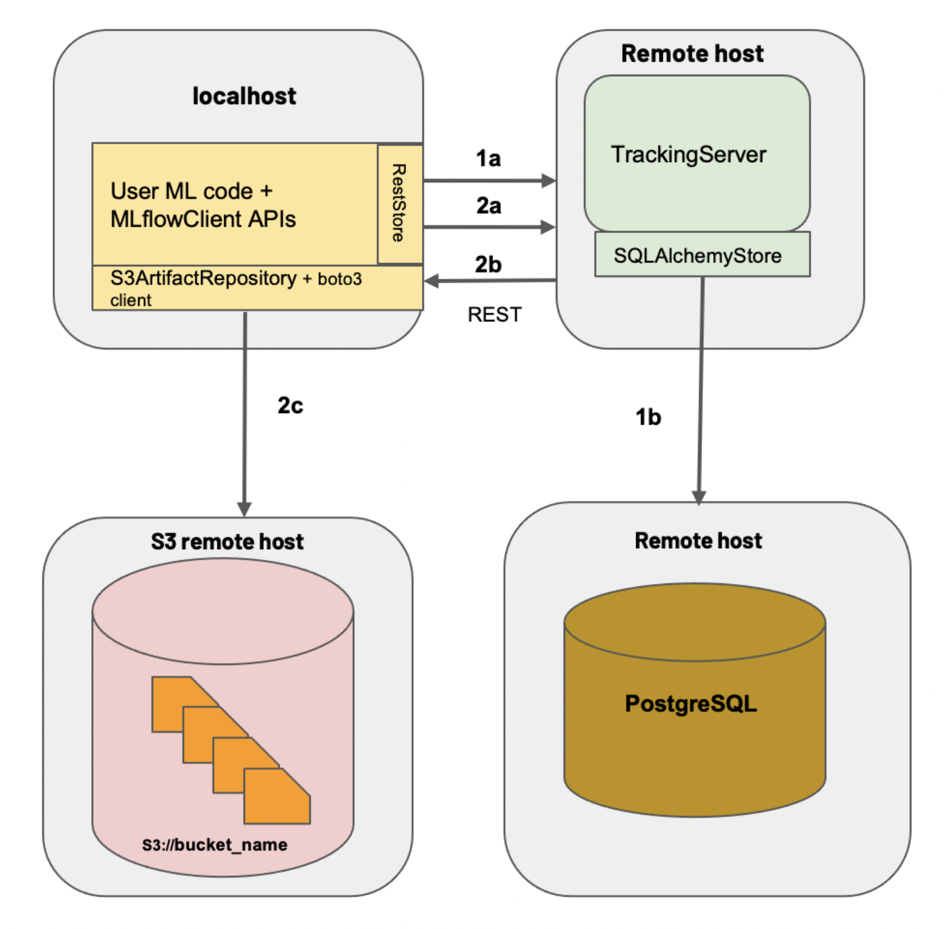
Используемые технологии
Детектор: семейство моделей YOLO (в проекте использовалась модель `yolo-v8-nano`)
Библиотеки для работы с видео: OpenCV, Torchvision, AV (FFmpeg)
Трекинг экспериментов: MLFlow + docker (mlflow server, postgres, s3 storage)
Конфигурация запуска проекта: dotenv
Сценарий развертки сервера MLFlow

Slide 7
Анализ работы
Анализ и интерпретация метрик в ноутбуке: notebooks/EDA.ipynb
Направления развития:
усовершенствование методов постобработки (переменный фокус, нестабильность рамки)
предсказание положения рамки по предыдущим координатам (в случае ошибок детектора)
дообучение модели на разные проекции интересующего класса объектов
отслеживание множества объектов: идентификация объектов с помощью предсказания положения объекта по истории

Slide 8
Done

